Slide 1

Controlador de despesas
Sistema de Controle de Despesas Pessoais
Nome: Samuel Vitor Ferreira Martins
Nome: Thales Gabriel
Nome: Mikael Roberto Soares
Nome: Roberto de Oliveira Coutinho Junior
Nome: Pedro Henrique Silva Marques
Nome completo do professor: Helder
Nome do Curso: Analise e Desenvolvimento de Sistemas
Nome da Disciplina: Programação Orientada a Objetos em Java

Slide 2
Controlador de despesas
Objetivos:
Os objetivos do projeto Sistema de Controle de Despesas Pessoais são:
Desenvolver um aplicativo em Java para registro e categorização de despesas: O app deve permitir que os usuarios registrem e acompanhem suas despesas pessoais de forma organizada.
Proporcionar relatórios de gastos mensais e saldo disponível: O app oferecerá uma visão geral das finaças pessoais, gerando relatórios simples com base nas receitaas e despesas inseridas
Oferecer uma interface intuitiva e acessivel: O objetivo é garantir que o usuário possa registar e consultar suas finaças de maneira prática e fácil

Slide 3
Controlador de despesas
Justificativa:
O desenvolvimento deste aplicativo de organização de gastos pessoais surge da necessidade real que muitas pessoas têm de cuidar melhor de suas finanças. Acompanhar despesas e manter um controle equilibrado sobre o orçamento não é uma tarefa fácil, e a falta dessa habilidade pode levar ao estresse financeiro e até ao endividamento. Com o aplicativo, buscamos oferecer uma ferramenta prática, que facilite o registro e o acompanhamento das finanças do dia a dia, dando aos usuários uma visão mais clara de onde seu dinheiro está sendo gasto.
Além de ajudar a comunidade a lidar com esses desafios financeiros, este projeto oferece aos estudantes envolvidos uma oportunidade de transformar o que aprendem em sala de aula em uma solução que faz diferença. Alunos de áreas como Ciência da Computação e Engenharia de Software terão a chance de aplicar seus conhecimentos e desenvolver um produto acessível e útil, que poderá apoiar muitos a terem mais controle e tranquilidade com suas finanças. É um trabalho que une aprendizado e impacto social, promovendo o bem-estar financeiro e contribuindo para que a educação financeira seja mais prática e ao alcance de todos​.

Slide 4
Controlador de despesas
Desenvolvimento:
Estrutura do Sistema
Classes e Funções:
(Main): A classe principal que exibe o menu e interaje com o usuário, executando as operações de adicionar, editar, remover e exibir despesas.

Slide 5
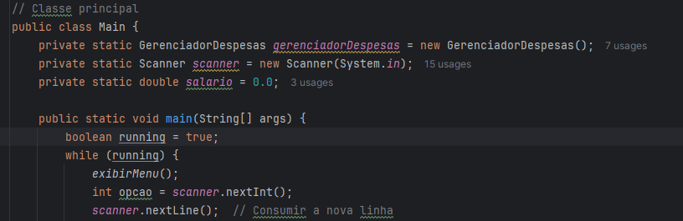
.

Slide 6
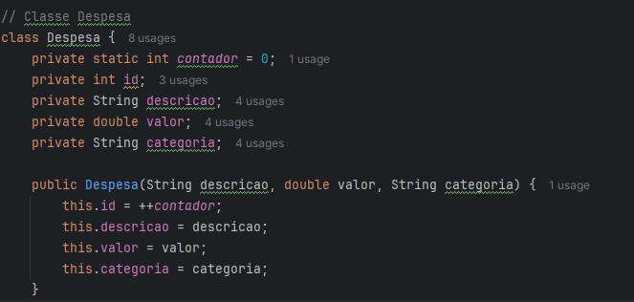
(Despesas): Representa uma despesa com atibutos como descrição, valor e categoria.
.

Slide 7
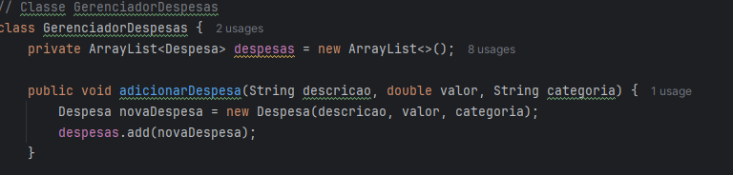
(GerenciadorDespesas): Gerencia as despesas, permitindo adicioná-las, editá-las, removê-las e exibir relatórios
.

Slide 8
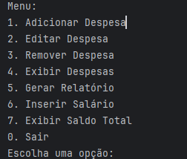
Controlador de despesas
Funcionalidades Principais:
Adicionar Despesa: Permite inserir uma nova despesa.
Editar/Remover Despesa: Altera ou exclui uma despesa existente.
Gerar Relatório: Exibe o total gasto e o total gasto por categoria.
Inserir Salário e Exibir Saldo: Registra o salário e calcula o saldo disponível após as despesas.

Slide 9
Controlador de despesas
Considerações finais ou Conclusão:
Desenvolver este sistema de gerenciamento de despesas foi mais do que um exercício técnico; foi uma oportunidade de criar algo que pode realmente facilitar a vida das pessoas. Ao permitir que os usuários registrem e visualizem seus gastos de forma simples e organizada, o sistema ajuda a entender para onde vai o dinheiro e a planejar melhor o orçamento.
O trabalho com funcionalidades como o registro de despesas por categoria, a exibição do saldo disponível e a geração de relatórios traz uma visão completa das finanças pessoais, promovendo mais controle e tranquilidade. Ao final, cada funcionalidade foi pensada para ser intuitiva, útil e, principalmente, prática para o dia a dia.
Criar este projeto trouxe aprendizados valiosos sobre como transformar código em uma ferramenta que tem um impacto positivo e direto na rotina das pessoas. Mais do que apenas números e categorias, a experiência de usar o sistema promove um relacionamento mais saudável e consciente com o próprio dinheiro, mostrando que organizar as finanças pode ser simples e acessível a todos.

Slide 10
Controlador de despesas
REFERÊNCIAS:
1. Deitel, H. M., & Deitel, P. J. (2017). Java: How to Program. Pearson.
- Guia essencial para programação Java e orientação a objetos.
2. Schildt, H. (2018). Java: The Complete Reference. McGraw-Hill.
- Referência abrangente sobre Java, útil para estruturação e manipulação de dados.
3. Fowler, M. (2002). Patterns of Enterprise Application Architecture. Addison-Wesley.
- Práticas de design de software para organizar classes e melhorar a manutenção do código.
4. Oracle. Java Documentation.
- Documentação oficial para esclarecer métodos e bibliotecas Java: [docs.oracle.com/javase](https://docs.oracle.com/javase/).
5. Pressman, R. S., & Maxim, B. R. (2014). Software Engineering: A Practitioner's Approac. McGraw-Hill.
- Abordagem prática para planejamento e desenvolvimento de software.

Slide 11
Obrigado !!!

